Slide 1
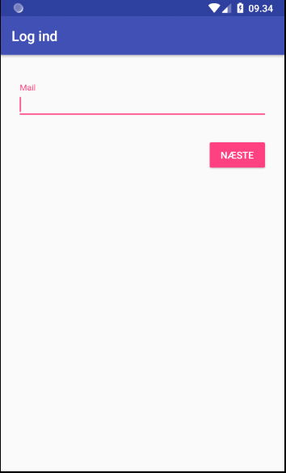
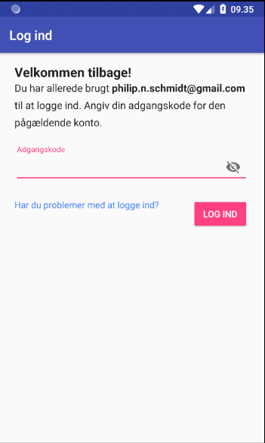
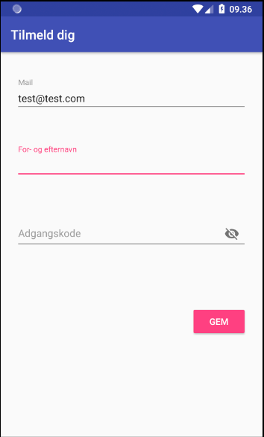
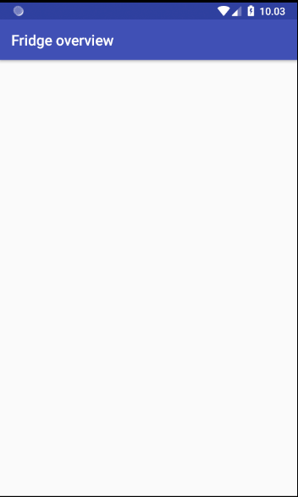






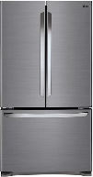


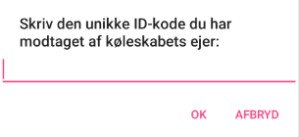
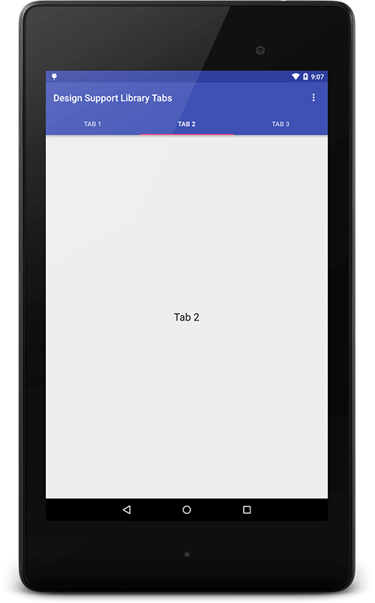


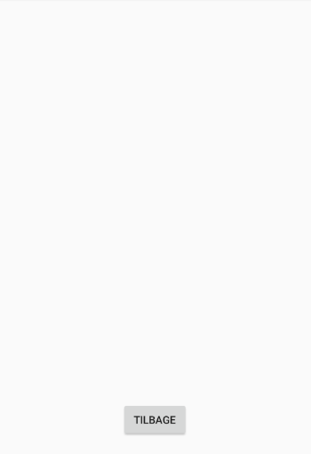

Sign-In-Activity
Existing user login
New user login
Check email
Fridge navn
Begge muligheder returnerer til OverviewActivity
Post login → OverviewActivity
longPress → deleteFridge
Fridge navn
Fridge navn
OverviewActivty
ListView af tilmeldte køleskabe
Tilføjelse af nyt køleskab
Join et eksisterende køleskab
LongButtonPress giver mulighed for
at fjerne et køleskab på listen
Et tryk på et køleskab på listview
åbner et detailActivity for det respektive køleskab
Fridge navn
Indtastning af køleskabsnavn
Skal der være tilføjelse af Inventory
her eller skal det gøres i details- Activity?
Både Annuller og Tilføj køleskab knapperne returnerer til Overview- Activity
Nytkøleskab → newFridgeActivity
Fridge navn
Fridge navn
Tilføøjelse af
Nuværende ting
I køleskabet?
Fridge navn
Fridge navn
Begge muligheder returnerer til OverviewActivity
Tilføj eksisterende køleskab
Fridge navn
ListView item press → DetailsActivity (Inventory list)
Fridge navn
Inventory
Essentials
Shopping
Ingredients
DetailsActivity
Generelt om de 4 forskellige tabs:
Inventory – viser indhold
Essentials – viser must-haves
Shopping - viser shoppinglister
Ingredients – viser indhold til opskrifter
Essentials tab
Viser indhold over mad man altid gerne vil have til rådighed
Tilføj ting – tilføj et item til listen vha. dialogBox
LongButtonPress
Edit name, quantity
Delete item
Tilbage → OverviewActivity
Essentials tab
Essentials liste
Gær, 2
Mælk, 2
Tomater, 6
Inventory
Essentials
Shopping
Ingredients
Inventory tab
Viser indhold over mad man har til rådighed.
Tilføj ting – tilføj et item til listen vha. dialogBox
LongButtonPress
Edit name, quantity
Delete item
Tilbage → OverviewActivity
Inventory
Essentials
Shopping
Ingredients
Inventory liste
Banan, 2
Gær, 2
Mælk , 1
Laks, 4
Tomater, 5
Inventory
Shopping tab
Shopping tab
Viser shoppinglister
Tilføj ting – tilføj et item til listen vha. dialogBox
LongButtonPress
Edit name, quantity
Delete item
Tilbage → OverviewActivity
Shopping liste
Agurk, 1
Rodfrugter, 500 gram
Chips, 1
Toiletpapir, 2
Inventory
Essentials
Shopping
Ingredients
Inventory
Ingredients tab
Viser indhold over ingredients man skal bruge til at lave én bestemt ret eller andet.
Tilføj ting – tilføj et item til listen vha. dialogBox
LongButtonPress
Edit name, quantity
Delete item
Tilbage → OverviewActivity
Ingredients tab
Ingredients til boller:
Gær, 25 gram
Sukker 100 gram
Mel 1500 gram

